Slide 1


Slide 2
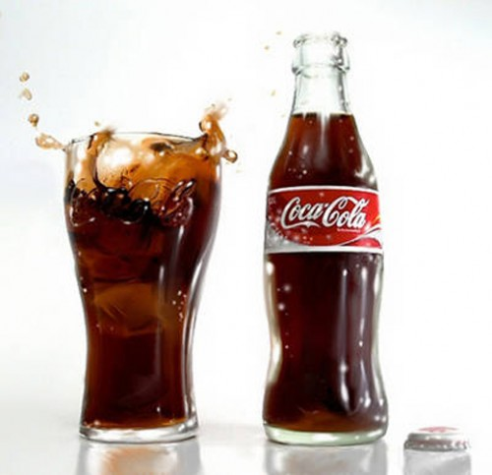

Історія "Кока-Коли"
Як, де і за яких обставин виникла "Кока-кола"?
Як була створена одна з найуспішніших компаній сторіччя й як вдалося втриматися на верхівці бізнесу брендові "Кока-Кола"?

Slide 3
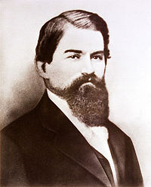
Історія "Кока-Коли"
Coca-Cola було створено в Атланті, штат Джорджія, доктором Джоном С. Пембертоном у далекому 1886 році шляхом змішування сиропу та води. Регулярне виробництво Coca-Cola почалося у 1887 році, а торговельну марку було зареєстровано у 1893.

Slide 4
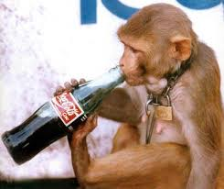
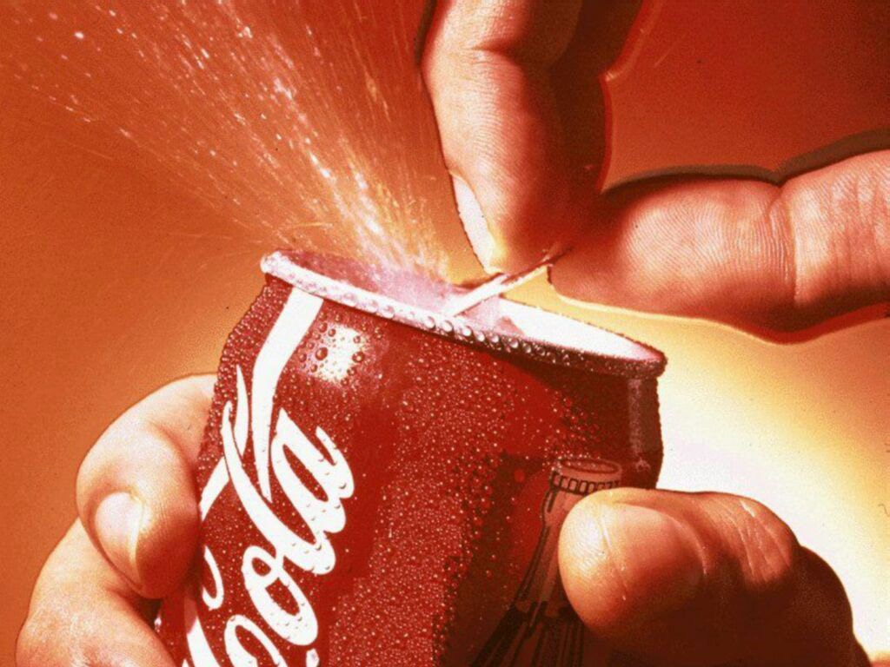
З тих часів Coca-Cola – це бренд №1 у світі. На Україні Coca-Cola з'явилася у 1992 році, і відтоді цей напій дарує яке задоволення з кожним ковтком. Це напій, який кожний момент в житті робить особливим, це досвід, яким хочеться поділитися з друзями та родиною, це відчуття єдиного духу.

Slide 5
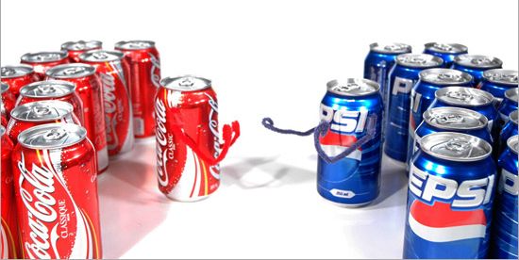
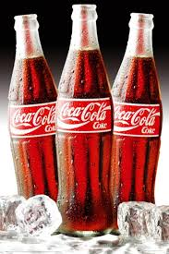
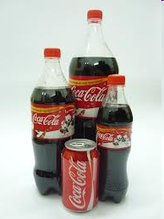
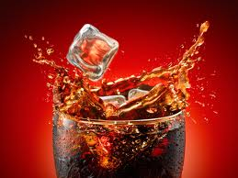
Coca-Cola – це магія смаку, це неповторний смак, унікальна рецептура та неповторна форма пляшечки, яку неможливо сплутати з будь-якою іншою.

Slide 6
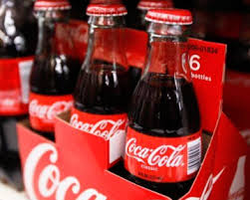
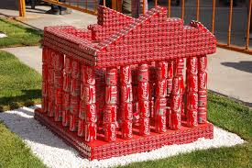
Газовані безалкогольні напої
Coca-Cola
Coca-Cola light
Fanta
Sprite
Schweppes
Burn
Gladiator

Slide 7

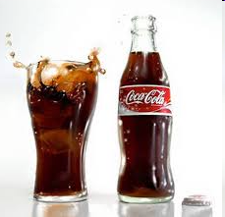
Coca-Cola
Coca-Cola light

Slide 8
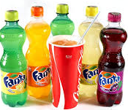
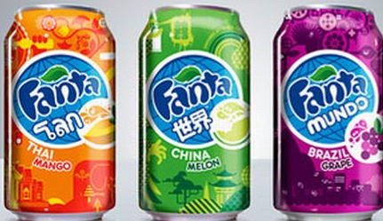
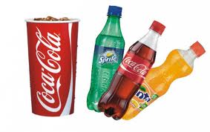
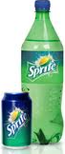

Fanta
Sprite

Slide 9


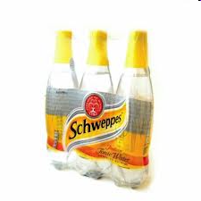
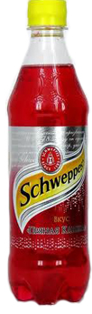
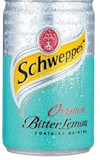
Schweppes
Schweppes Indian Tonic
Schweppes Cranberry Spice
        Schweppes Bitter Lemon

Slide 10



Burn
Gladiator

Slide 11
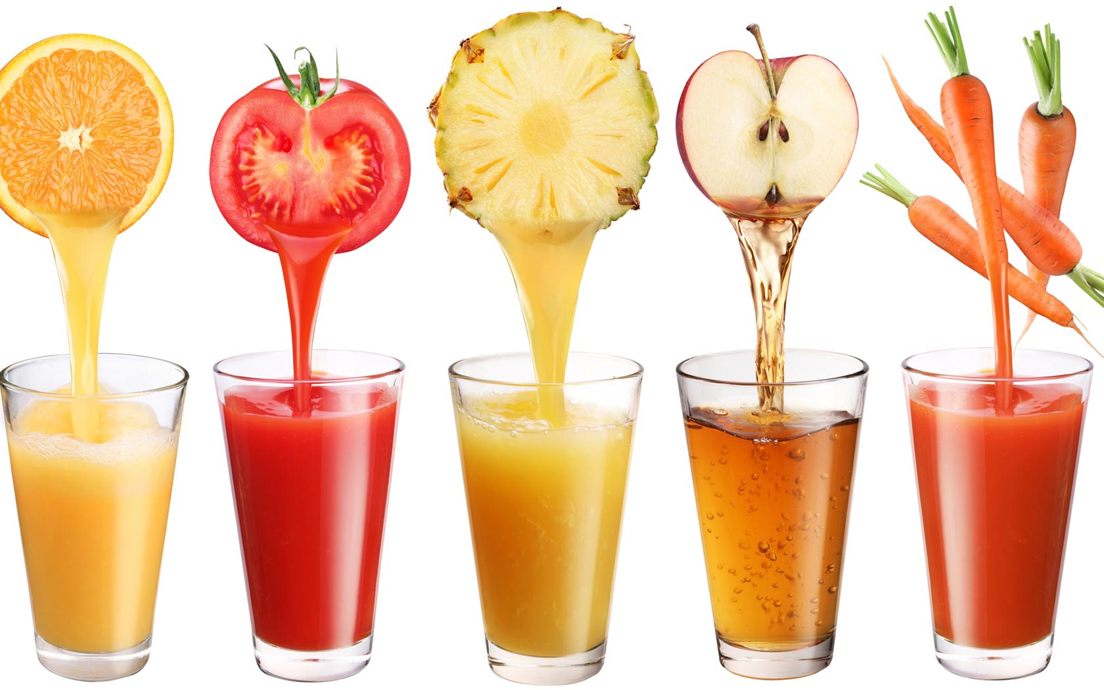
Негазовані безалкогольні напої
Соки та нектари Rich
Соки та нектари «Добрий»
BotaniQ
BotaniQ Kids
Nestea

Slide 12


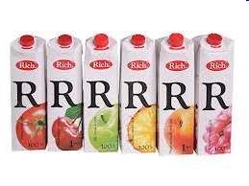



Rich
BotaniQ Kids та BotaniQ
Добрий

Slide 13
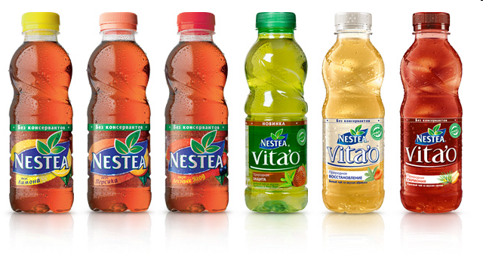
Nestea
Nestea пропонує своїм споживачам наступні смаки, а саме: Nestea «Лимон», Nestea «Персик», Nestea «Лісові ягоди», Nestea «Манго та ананас» та Nestea «Зелений чай».

Slide 14
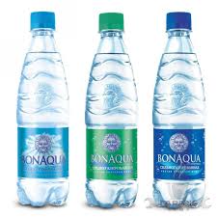

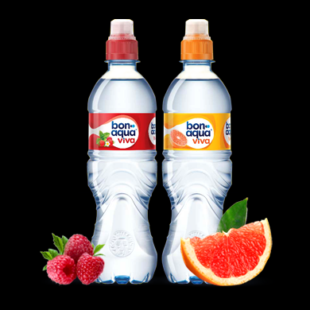

Вода
BonAqua

Slide 15
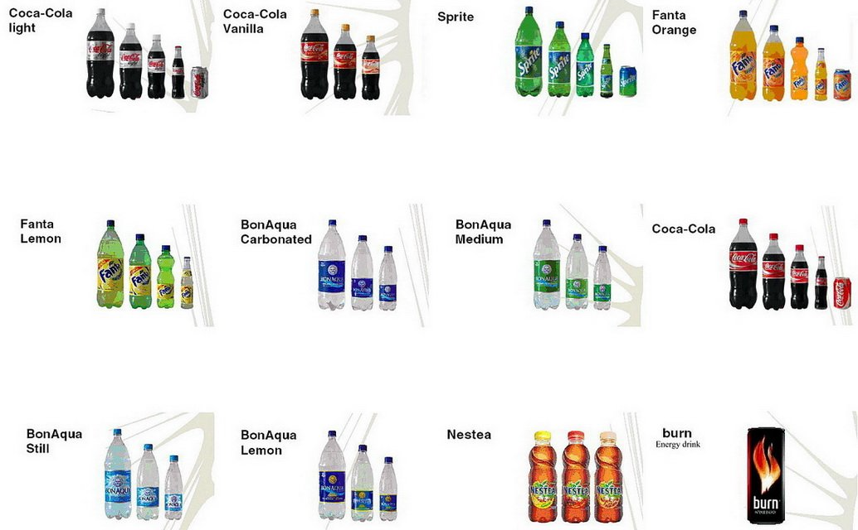

Slide 16

Перші реклами Кока-коли

Slide 17


Slide 18
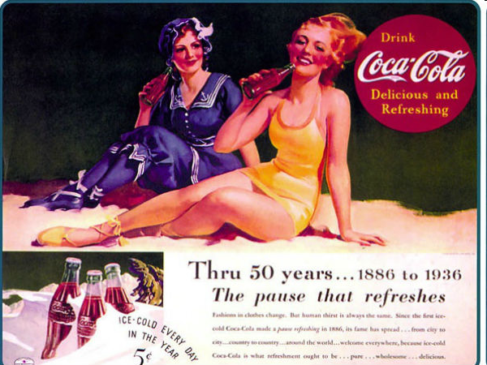

Slide 19
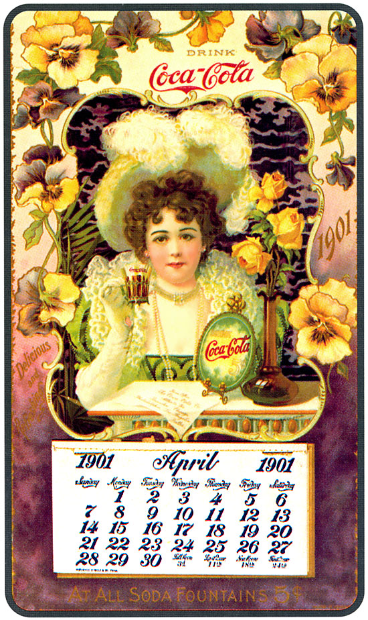
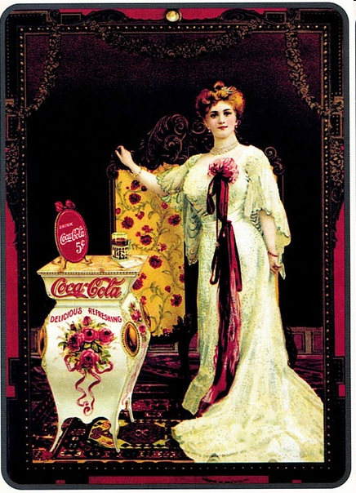

Slide 20


Slide 21


Slide 22


Slide 23

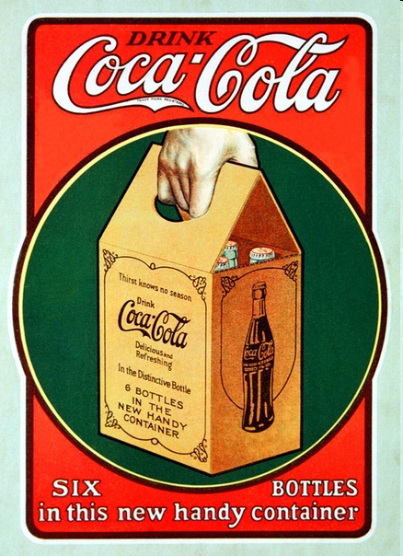

Slide 24
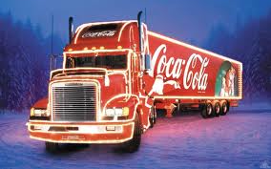
Дякуємо за увагу!

